Slide 1
Materiálové využití recyklace

Slide 2
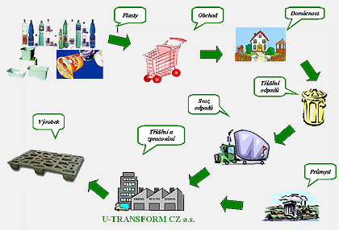
Recyklace
Při recyklaci jsou zpracovány odpady na nové materiály.

Slide 3
Recyklace papíru - video
http://aktualne.centrum.cz/video/?id=345957

Slide 4
Recyklace plastů - video
http://aktualne.centrum.cz/video/?id=345946

Slide 5
Úprava kovů- video
http://www.youtube.com/watch?v=-6MCzzMigFw

Slide 6
Třídění a recyklace skla
http://aktualne.centrum.cz/video/?id=345958

Slide 7
Děkuji za pozornost

